Slide 1
Servicios implementados
A continuación voy a mostrar la instalación y configuración de los servicios implementados que creemos que son necesarios para el buen funcionamiento de nuestra empresa.

Slide 2
Nuestra empresa va a disponer de lo siguientes equipos y servicios:

Slide 3
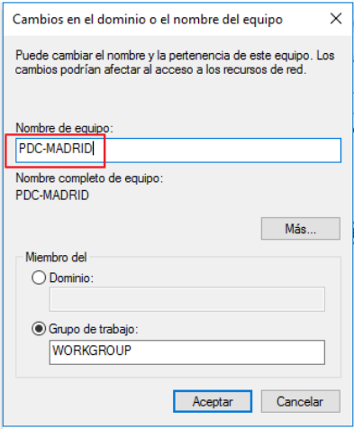
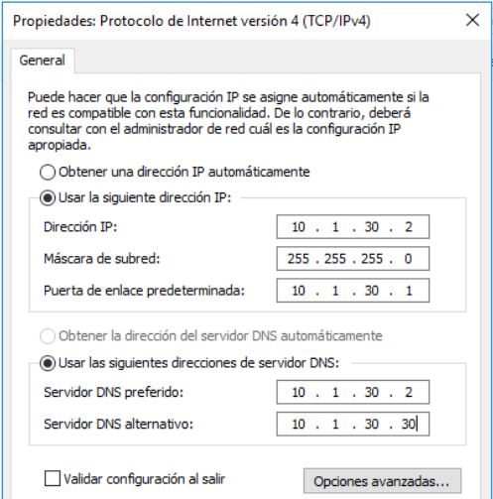
Instalación AD en la MV de WSERVER—TIENDA MADRID
La MV de WSERVER-TIENDA MADRID será la que actuará de PDC.
Antes de instalar el rol de AD, hay que realizar unos pasos previos, como cambiar el nombre del equipo el cual sera PDC-MADRID y configurar una IP estática, el DNS principal será la IP del propio servidor(PDC-MADRID) pero el DNS secundario será la IP del servidor DC-ASTURIAS para que la información se replique entre los servidores.

Slide 4
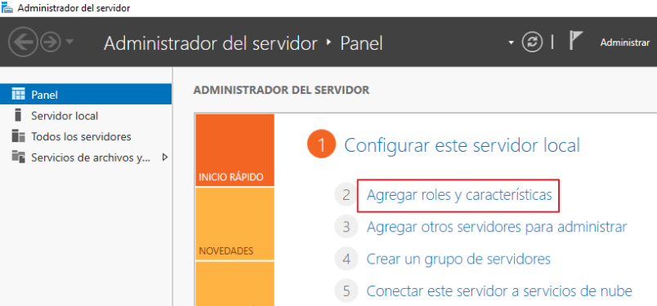
Agregar/instalar el rol de Active Directory(AD)
Desde el administrador del servidor clicamos en Agregar roles y características.

Slide 5
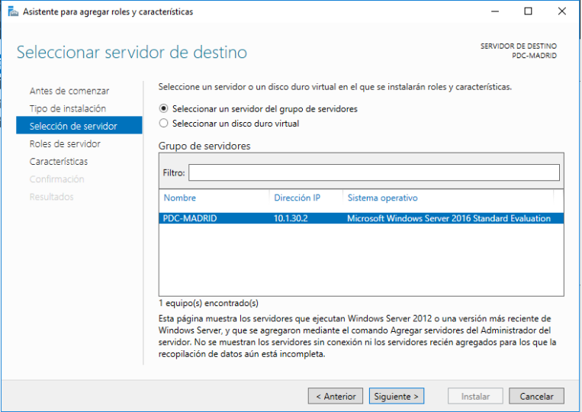
Seleccionamos nuestro servidor y clicamos en siguiente.

Slide 6
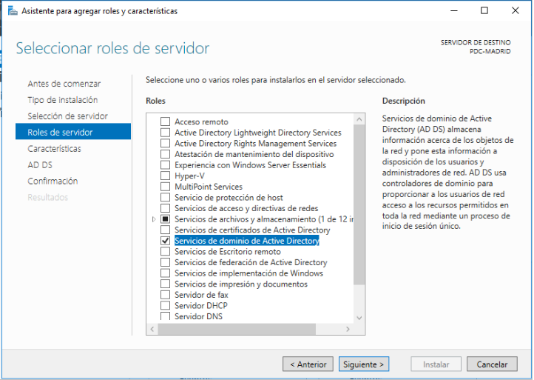
Marcamos el rol que queremos agregar, en este caso es Servicios de dominio de Active Directory.

Slide 7
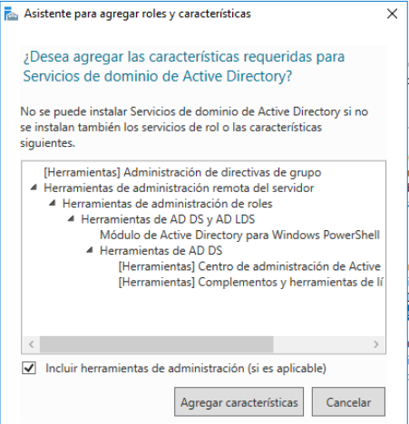
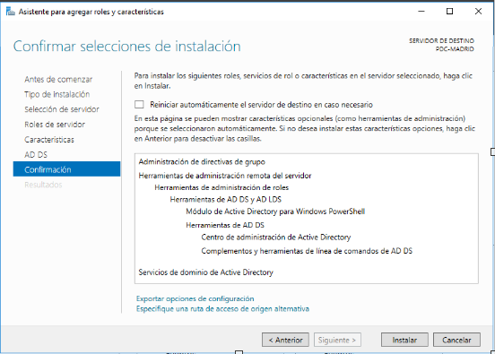
El rol de AD necesita unas características , clicamos en agregar características y seguidamente nos mostrara la ultima pantalla donde clicamos en instalar.

Slide 8
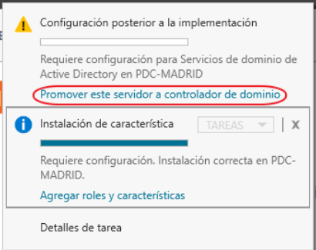
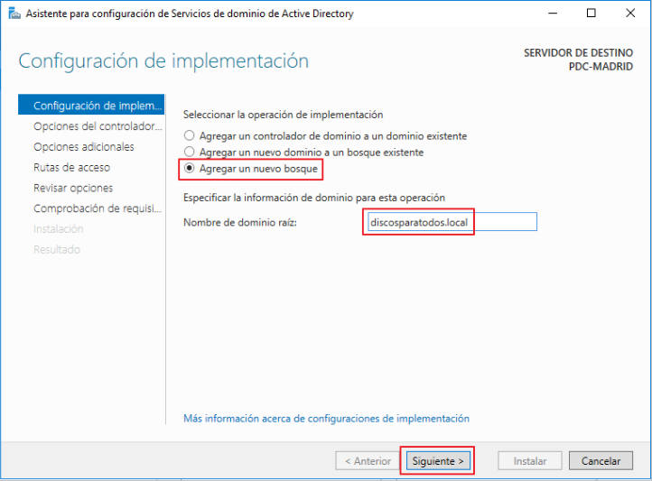
Una vez agregado el rol de AD, procedemos a su configuración clicando en promover a controlador de dominio, seguidamente para crear un dominio, marcamos agregar nuevo bosque, ponemos el nombre del dominio, en este caso será “discosparatodos.local”

Slide 9
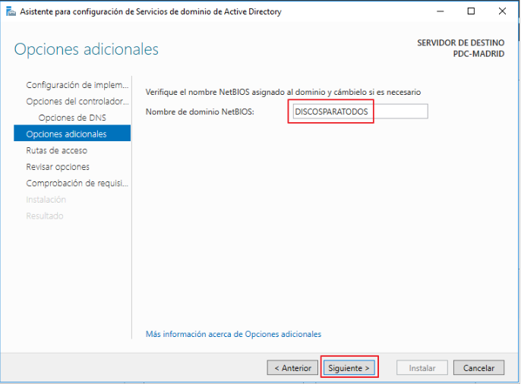
Verificamos que el nombre de NetBIOS es el correcto, ya que este nombre es el que utiliza Windows para la comunicación dentro de su red.

Slide 10
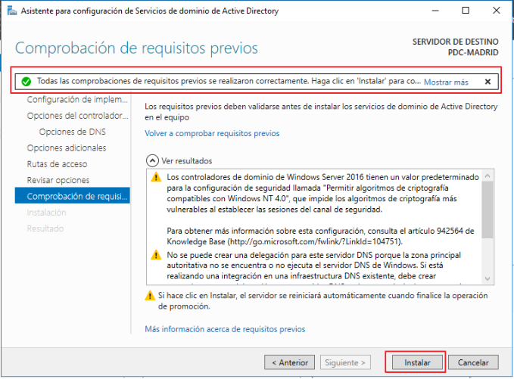
Nos informa que todas las comprobaciones de requisitos previos son correctas y clicamos en instalar.

Slide 11
Instalación AD en la MV de WSERVER—TIENDA ASTURIAS
La MV de WSERVER-TIENDA ASTURIAS será la que actuará de DC.
Como hemos hecho anteriormente en la MV de WSERVER-TIENDA MADRID, antes de instalar el rol de AD, hay que realizar unos pasos previos, como cambiar el nombre del equipo y configurar una IP estática.
El rol de Active Directory lo hemos agregado siguiendo los mismos pasos que en el servidor de PDC-MADRID.
Una vez agregado el rol de AD, procedemos a su configuración clicando en promover a controlador de dominio.

Slide 12
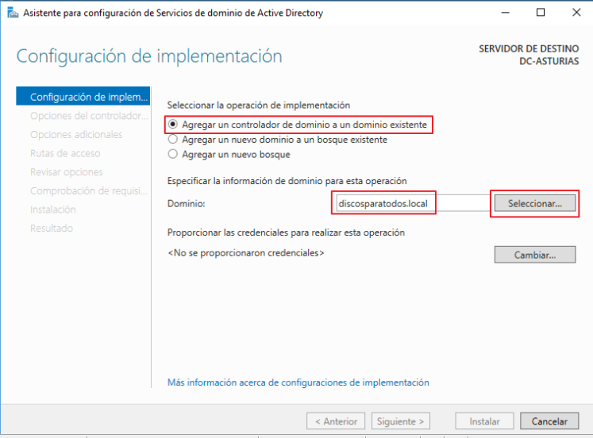
Para que el servidor de Asturias actué como DC marcamos agregar un controlador de dominio a un dominio existente, escribimos el nombre del dominio y clicamos en seleccionar.

Slide 13
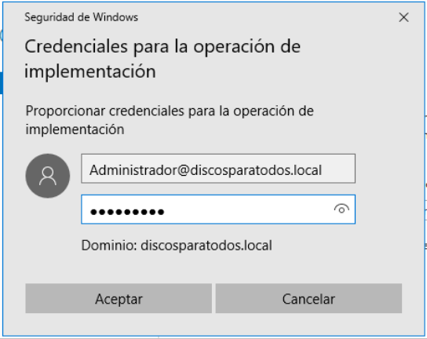
Seguidamente nos pedirá usuario y contraseña del dominio donde queremos implementar el servidor DC.

Slide 14
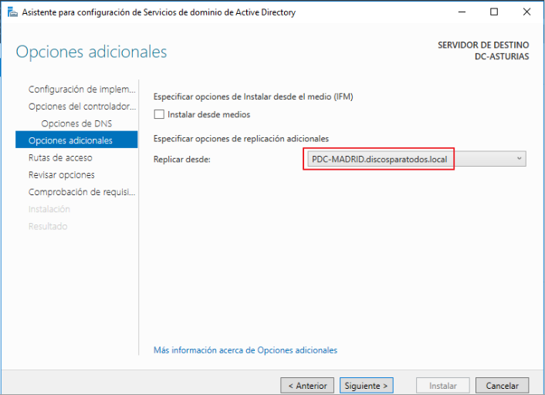
En la siguiente imagen en la opción de “replicar desde” seleccionamos “PDC-MADRID”.

Slide 15
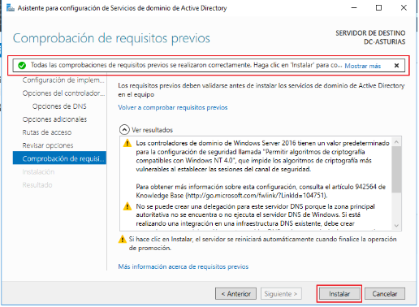
Seguidamente nos informa que todas las comprobaciones de requisitos previos son correctas y clicamos en instalar.

Slide 16
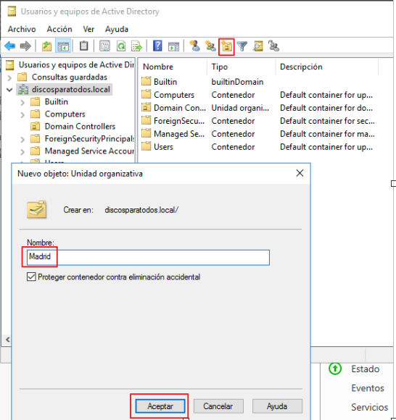
Creación de unidades organizativas(UO), grupos y usuarios.
Creación de las unidades organizativas (UO)
Para crear las unidades organizativas desde la MMC usuario y equipos de AD, clicamos en el icono de crear UO, se abre el asistente para crear la UO, ponemos el nombre y clicamos en aceptar.

Slide 17
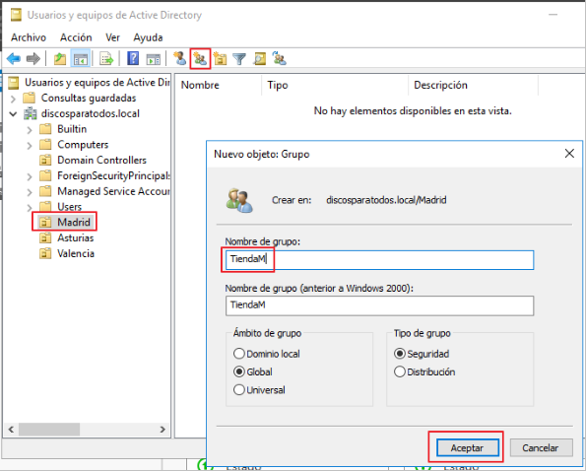
Para crear el grupo desde la MMC usuario y equipos de AD, dentro de la UO correspondiente, clicamos en el icono de crear grupo, se nos abre el asistente para crear grupos, ponemos los datos que nos pide, nombre de grupo: Administración, ámbito de grupo marcamos global y tipo de grupo de seguridad.

Slide 18
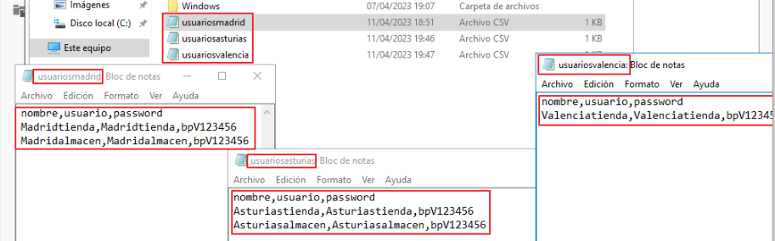
La creación de los usuarios sera mediante script, la vamos a realizar por unidades organizativas vamos a necesitar un archivo csv por cada unidad organizativa. El primer paso es crear los archivos CSV con los datos de los usuarios, los cuales más adelante vamos a importar mediante el script.
Muestra de los archivos CSV con los datos de los usuarios.

Slide 19
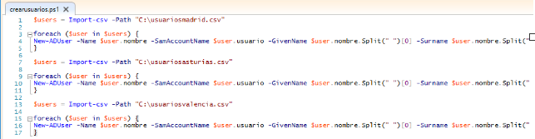
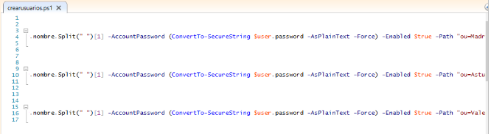
Muestra del script para crear los usuarios.

Slide 20
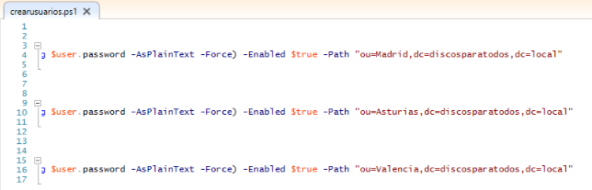

Slide 21
Procedimiento para unir los clientes al dominio.
Vamos a proceder a unir el cliente de TIENDA MADRID 1 al dominio.
Para ello primero configuramos el direccionamiento IP.
Para que el cliente pueda unirse al dominio la IP del servidor DNS preferido será la IP del servidor PDC-MADRID, si no ponemos la IP del servidor como DNS preferido el cliente no podrá unirse al dominio, y en el DNS secundario será la IP del servidor DC-ASTURIAS.
Para unir el cliente al dominio procedemos a realizar lo siguiente, desde propiedades del sistema, en la ventana de nombre de equipos clicamos en cambiar, en la ventana de cambio de nombre seleccionamos dominio, escribimos el nombre del dominio(discosparatodos.local) y clicamos en aceptar. Nos pide usuario y contraseña para poder unir la máquina cliente al dominio.

Slide 22
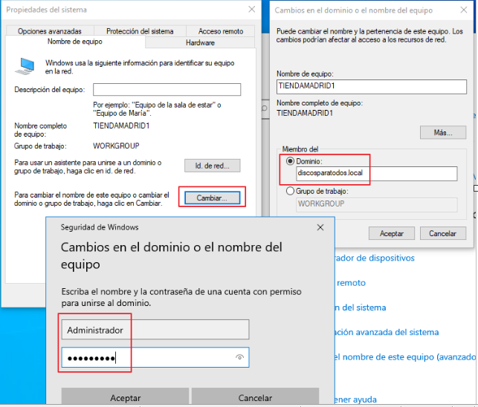

Slide 23
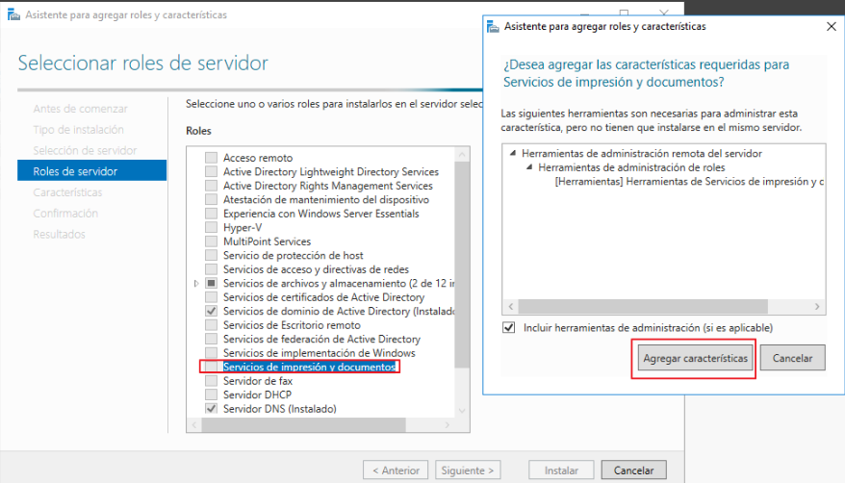
Instalación del rol del servicio de impresión en los servidores.
Desde el administrador del servidor clicamos en agregar roles y características.
Se inicia el asistente para agregar roles, marcamos instalación basada en características o en roles y clicamos en siguiente.
Seleccionamos el servidor donde se va instalar el rol de servidor de impresión y clicamos en siguiente.
Seleccionamos servicios de impresión y documentos, agregamos las características y finalmente clicamos en siguiente.

Slide 24
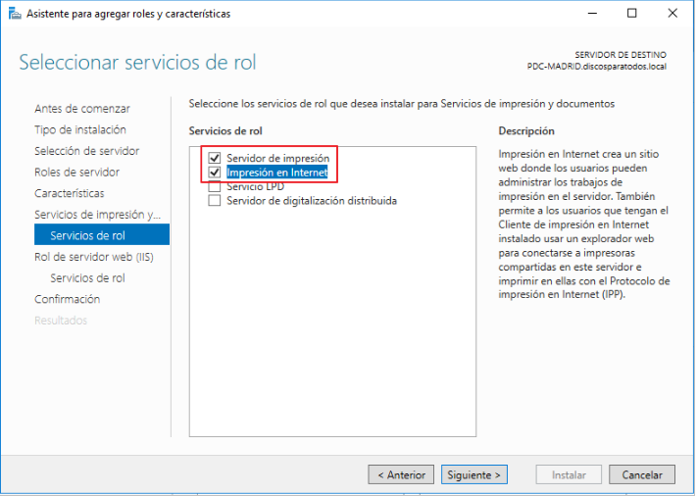
Por defecto el rol servidor de impresión viene marcado, lo dejamos marcado ya que es el que crea el servidor de impresión y con el cual podemos administrar, compartir y migrar impresoras, etc..
Marcamos el rol impresión en internet por si queremos utilizar el protocolo IPP que se usa en internet y agregamos la característica que instalará un servidor web.

Slide 25
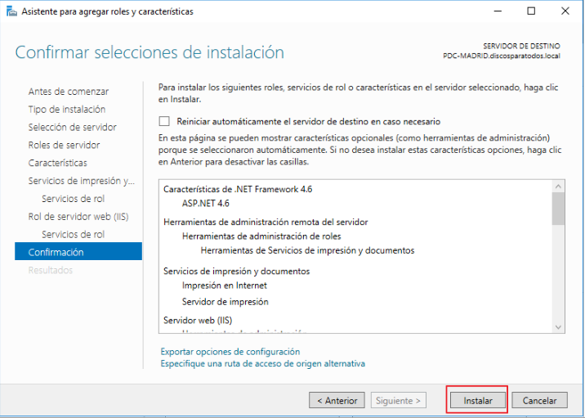
Finalmente nos muestra todas las características y servicios que se van a instalar, clicamos en instalar.

Slide 26
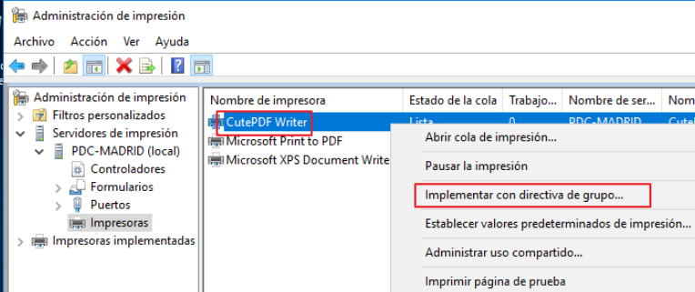
Agregar impresoras a los usuarios
Vamos a configurar una GPO para que se les instale la impresora a los usuarios.
Para ello en el servidor PDC-MADRID nos vamos a impresoras, hacemos clic derecho en la impresora deseada y clicamos en Implementar con directiva de grupo.

Slide 27
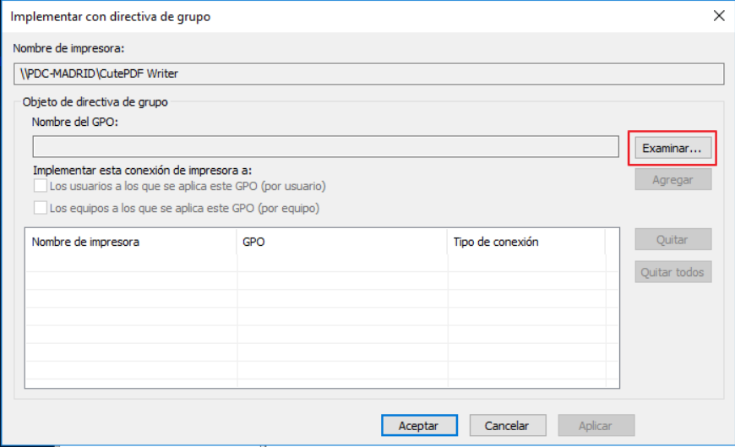
Se inicia el asistente para implementar la directiva de grupo, clicamos en examinar.

Slide 28
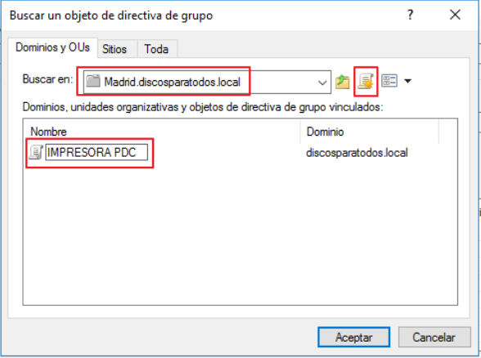
Creamos un nuevo objeto de directiva de grupo llamado IMPRESORA PDC dentro de la UO Madrid.

Slide 29
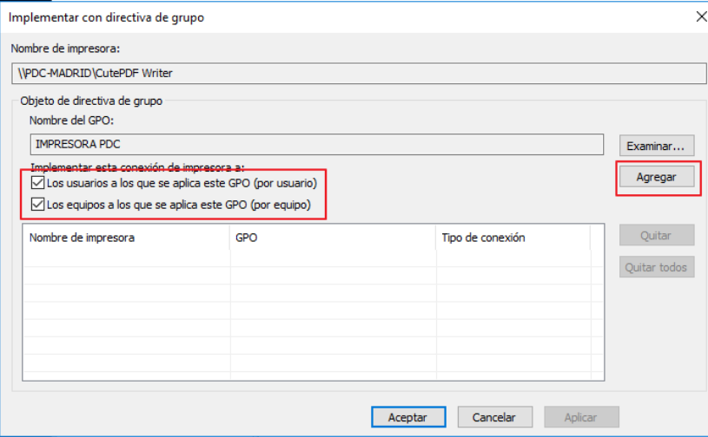
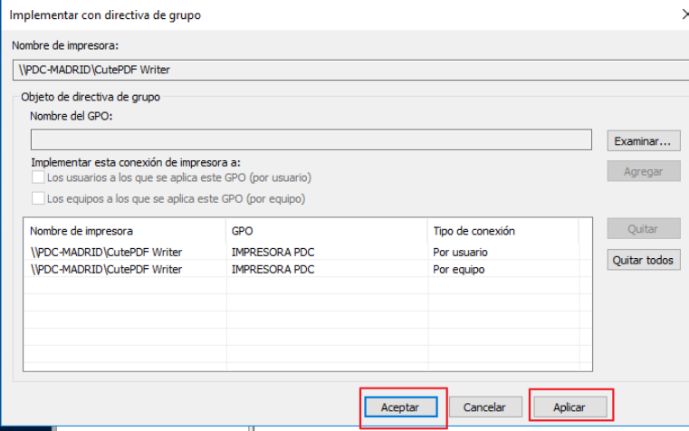
Hacemos doble clic en la directiva IMPRESORA PDC e implementamos la GPO por usuario y equipo y clicamos en agregar.

Slide 30
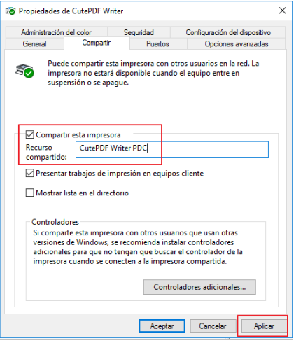
Seguidamente, desde CMD actualizamos la lista de GPOs con el comando “gpupdate /force”, procedemos a compartir la impresora.

Slide 31
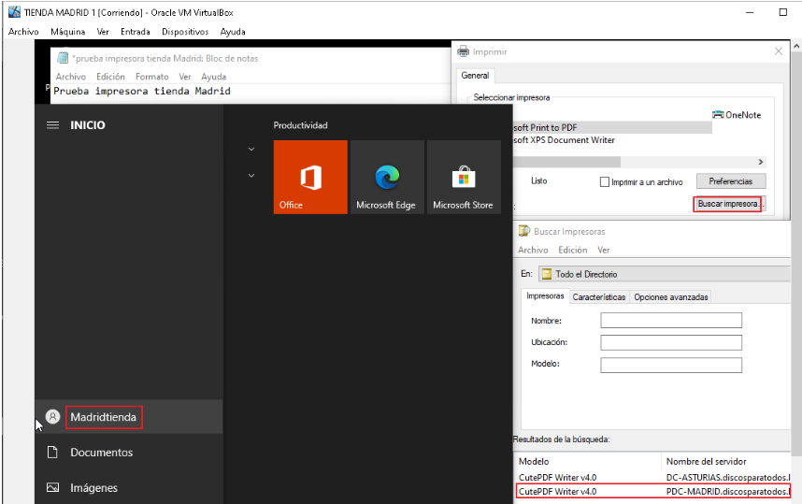
Seguidamente procedemos a agregar la impresora al cliente Tienda Madrid 1.
Después de reiniciar el cliente “Tienda Madrid 1” y volver a iniciar sesión con el usuario “Madridtienda” de la UO de “Madrid” podemos comprobar que reconoce la impresora CutePDF del servidor PDC-MADRID, clicamos en agregar dispositivo. Al seleccionarla, se conectará y pedirá instalar el controlador, quedara instalada la impresora en el cliente.

Slide 32
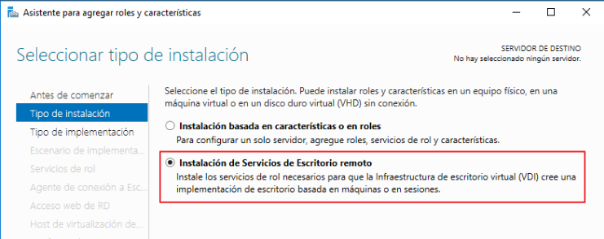
Instalación servicio Escritorio Remoto
Desde el servidor PDC-MADRID, agregamos el servidor DC-ASTURIAS para poder implementar el servicio de escritorio remoto en los dos servidores.
Abrimos el asistente para agregar roles y características, y marcamos instalación de servicios de escritorio remoto y siguiente.

Slide 33
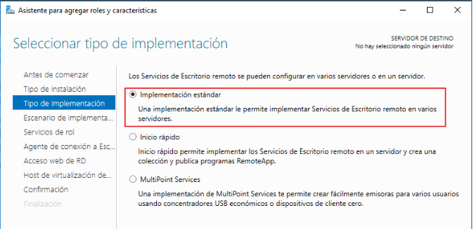
Marcamos implementación estándar para poder implementar el servicio en los dos servidores.

Slide 34
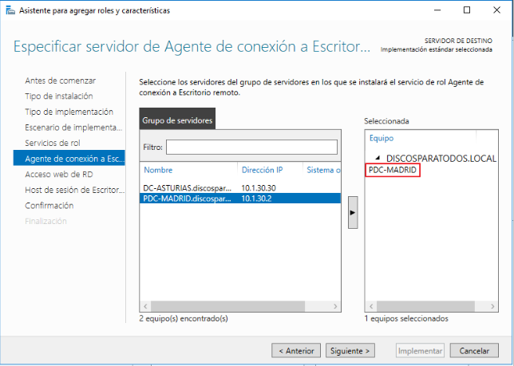
Seleccionamos los servidores donde queremos implementar el servicio, en nuestro caso será en el servidor PDC-MADRID, ya que el asistente solo permite instalar el servicio en un solo servidor.

Slide 35
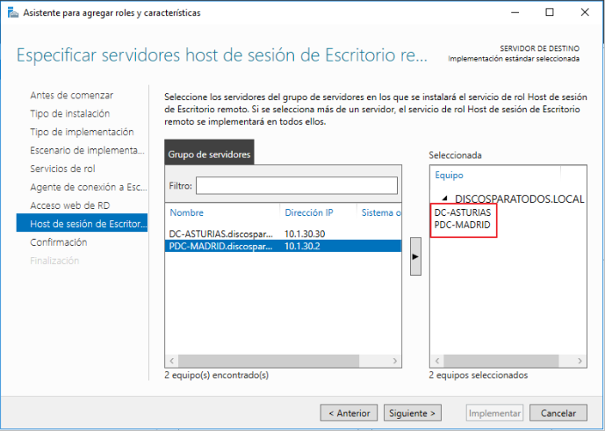
Seleccionamos el servidor de PDC-MADRID y el servidor DC-ASTURIAS, para que se instale el rol de host de sesión de escritorio remoto en los dos servidores.

Slide 36
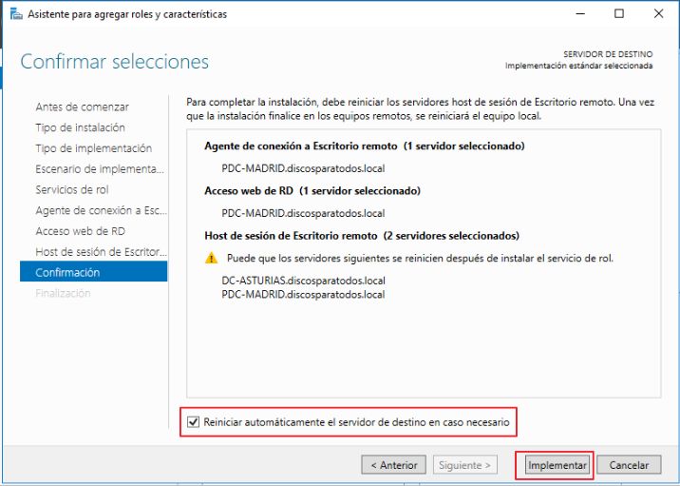
Finalmente marcamos la casilla que indica que se reiniciara al finalizar la implementación y clicamos en implementar.

Slide 37
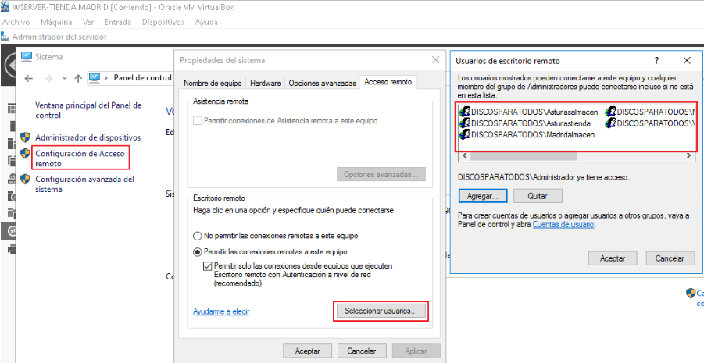
Para realizar un control remoto necesitamos la aplicación Escritorio remoto para conectarnos con el servidor, para que los usuarios se puedan conectar remotamente hay que dar permisos a los usuarios.
Para dar permisos a los usuarios, desde el panel de control en el servidor, accedemos a la configuración de Acceso remoto, marcamos permitir las conexiones y seleccionamos los usuarios.

